Slide 1
ГОСУДАРСТВЕННАЯ СИСТЕМА НАБЛЮДЕНИЯ ЗА СОСТОЯНИЕМ ПИТАНИЯ НАСЕЛЕНИЯ

Slide 2
СОСТАВНЫЕ БЛОКИ СИСТЕМЫ НАБЛЮДЕНИЙ

Slide 3
ОХВАТ СИСТЕМОЙ НАБЛЮДЕНИЙ

Slide 4
РАЗЛИЧИЯ МЕЖДУ БЛОКАМИ СИСТЕМЫ НАБЛЮДЕНИЙ

Slide 6
ИСТОЧНИКИ ИНФОРМАЦИИ ДЛЯ ФОРМИРОВАНИЯ МИКРОЭКОНОМИЧЕСКИХ ПОКАЗАТЕЛЕЙ

Slide 7
Постановление Правительства РФ от 27.11.2010 г. № 946 «Об организации в Российской Федерации системы федеральных статистических наблюдений по социально-демографическим проблемам и мониторинга экономических потерь от смертности, заболеваемости и инвалидизации населения»

Slide 9
ВЫБОРОЧНОЕ НАБЛЮДЕНИЕ РАЦИОНА ПИТАНИЯ НАСЕЛЕНИЯ

Slide 10
Основные блоки программы выборочного наблюдения рациона питания населения

Slide 11
ВЫБОРОЧНОЕ НАБЛЮДЕНИЕ РАЦИОНА ПИТАНИЯ НАСЕЛЕНИЯ Блок 1. Основные характеристики питания

Slide 12
ВЫБОРОЧНОЕ НАБЛЮДЕНИЕ РАЦИОНА ПИТАНИЯ НАСЕЛЕНИЯ Блок 2. Следование принципам здорового питания и здорового образа жизни

Slide 13
ВЫБОРОЧНОЕ НАБЛЮДЕНИЕ РАЦИОНА ПИТАНИЯ НАСЕЛЕНИЯ Блок 3. Калорийность, уровень потребления пищевых веществ, витаминов, макро- и микроэлементов

Slide 14
ВЫБОРОЧНОЕ НАБЛЮДЕНИЕ РАЦИОНА ПИТАНИЯ НАСЕЛЕНИЯ Блок 4. Уровень потребления основных групп пищевых продуктов

Slide 15
КЛАССИФИКАЦИОННЫЕ ПРИЗНАКИ ДОМАШНИХ ХОЗЯЙСТВ

Slide 16
КЛАССИФИКАЦИОННЫЕ ПРИЗНАКИ НАСЕЛЕНИЯ

Slide 17
КЛАССИФИКАЦИОННЫЕ ПРИЗНАКИ НАСЕЛЕНИЯ

Slide 18
МЕТОДЫ СБОРА И ОБРАБОТКИ ИНФОРМАЦИИ О РАЦИОНЕ ПИТАНИЯ

Slide 42
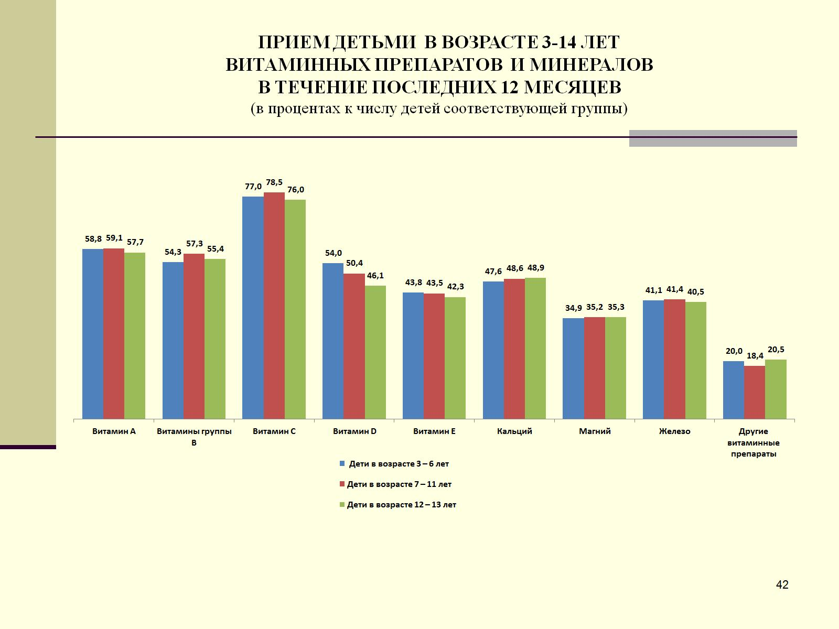

Slide 49
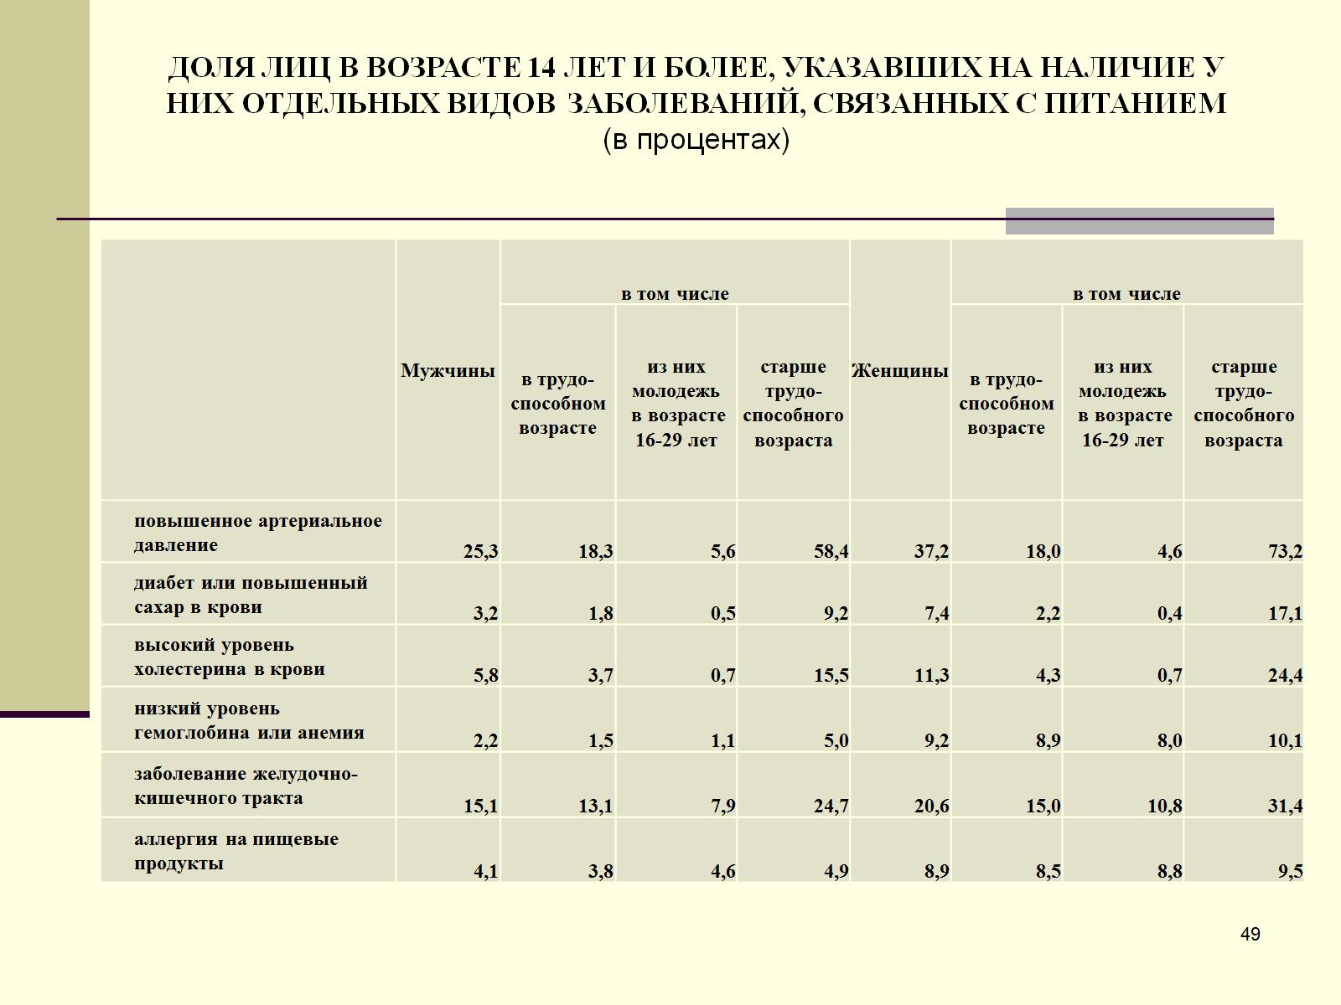

Slide 53
СПАСИБО ЗА ВНИМАНИЕ!

